Slide 1
公民探究與實作
09 如何抽樣

Slide 2
目 次
母體與樣本的關係
如何在校園裡進行機率抽樣
問卷資料整理與分析

Slide 3

壹
母體與樣本的關係

Slide 4
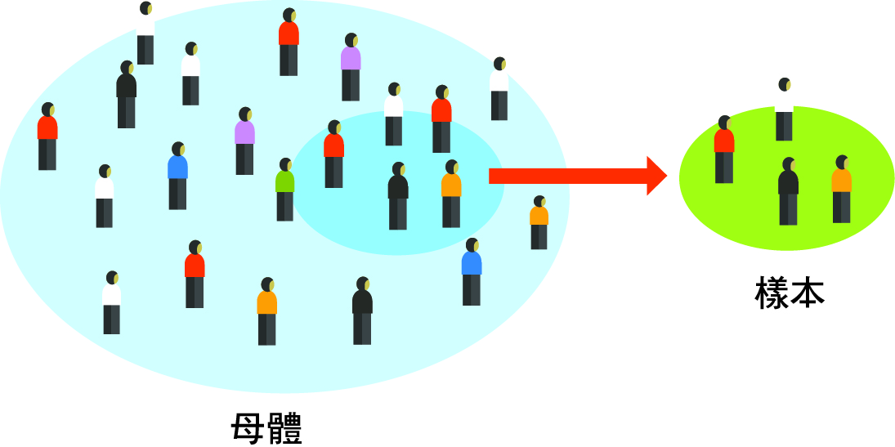
普查與抽樣
假設教育部想瞭解高中生對學習歷程檔案的想法，作為政策修正的參考：
․普查（census）
發問卷給全臺所有高中生，得到的意見最接近真實。
․抽樣（sampling）
發問卷調查一小部分的高中生，推估為全臺高中生的意見。

Slide 5
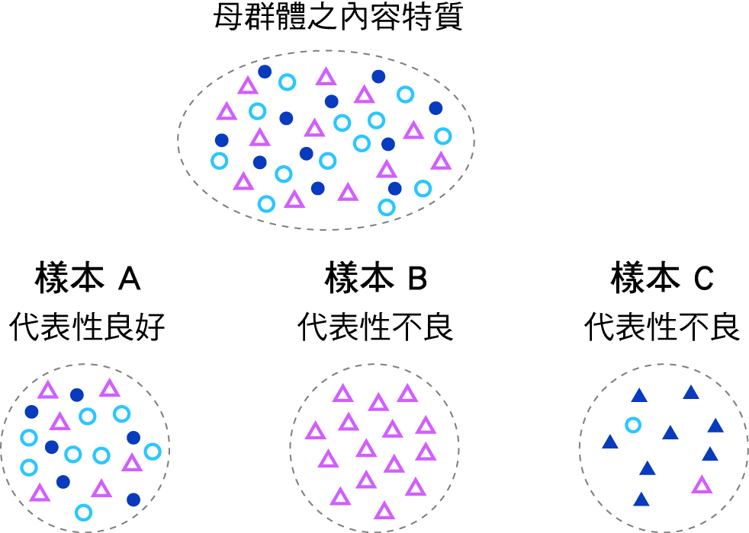
母體與樣本
假設教育部想瞭解高中生對學習歷程檔案的想法，作為政策修正的參考：
․母體（population）
我們所要研究的全體對象，即全臺灣的高中生。
․樣本（sample）
從母體中選出來的一小部份，若樣本的組成特質與母體相近，便可說具有「代表性」。

Slide 6

機率抽樣（probability sampling）
是一種「確保母體中每個單元都有同等機會被抽到」的抽樣方法。
樣本通常無法完全反映母體特性，抽樣多少都會有偏差，但機率抽樣是最能避免此情形，產生具代表性樣本的方法。
機率抽樣讓研究者可以依據統計理論，推估樣本的精確程度。

Slide 7
貳
如何在校園裡進行機率抽樣

Slide 8

機率抽樣架構
進行機率抽樣以前，必須先建立一份包含所有單元的母體清單（抽樣架構）。例如，我們想從全校學生名冊當中抽出樣本，這份名冊就必須包含所有學生名字。
實務上，名單常常會有缺漏，故研究者通常是先看能掌握什麼抽樣架構，才定義研究母體。

Slide 9
機率抽樣的方法
一、簡單隨機抽樣（simple random sampling）
先將所有學生編碼，然後隨機抽出。
STEP 1
準備一份包含母體所有單元的名冊。
STEP 2
幫名冊上所有的單元編號。
STEP 3
用電腦隨機產生不同號碼，再依據號碼抽取樣本。

Slide 10
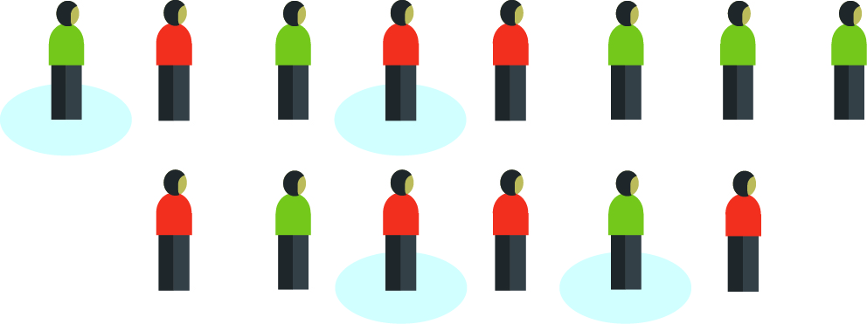
機率抽樣的方法
一、簡單隨機抽樣（simple random sampling）
番薯圓在校內抽出100位學生發問卷，他向學校要一份學生名冊，並幫每個人編號，接著用電腦抽出100個號碼，再發問卷給對應號碼的學生。
‧簡單隨機抽樣圖解

Slide 11
機率抽樣的方法
二、系統抽樣（systematic sampling）
每隔固定的單元數，系統性地抽出。
STEP 1
準備一份包含母體所有單元的名冊。
STEP 2
計算抽樣間距Ｋ（K=母體數/樣本數）。
STEP 3
按照名冊的順序，隨機以某個單元為起始點。
STEP 3
每隔K個單元抽出，直至抽滿所需樣本。

Slide 12
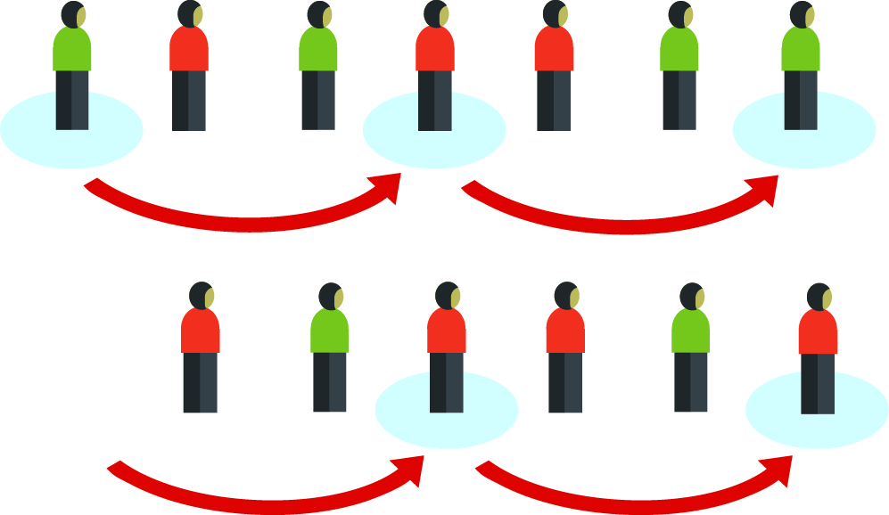
機率抽樣的方法
二、系統抽樣（systematic sampling）
全校學生有1,500人，抽出100位學生發問卷。
計算抽樣間距K（1500/100=15）。
隨機選取名冊上的編號0021作為起始點。
每隔15抽出一個，分別是0021、0036、0051、0066……。
‧系統抽樣圖解

Slide 13
機率抽樣的方法
二、系統抽樣（systematic sampling）
假設用來系統抽樣的名冊具有某種特殊的編排規律，很可能產生系統性的抽樣偏誤。
若學生清單按照班級編排，而每班學生又都按照戶籍所在地排序，一班接著一班，系統抽樣便可能全部抽到同地區的學生，或者讓某地區的學生完全不會被抽到。

Slide 14
機率抽樣的方法
三、分層抽樣（stratified sampling）
先將母體分類（層），再分別從各類（層）中抽出。
STEP 1
準備一份包含母體所有單元的名冊。
STEP 2
將母體依照某種特性區分為不同類（層）。
STEP 3
分別從經分類後的「次級母體」當中分別抽出一定數量的單元納入樣本。

Slide 15
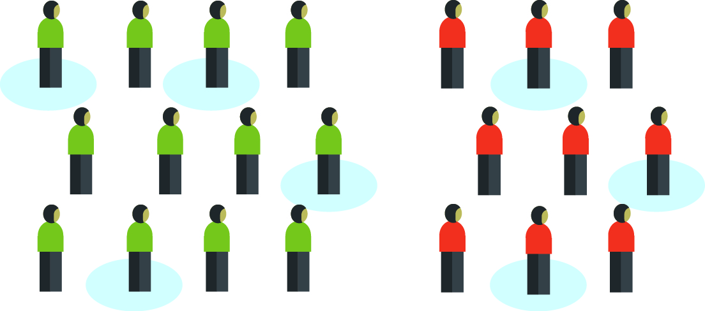
機率抽樣的方法
三、分層抽樣（stratified sampling）
原理：若母體當中的各個單元沒有差異（全都一樣），那麼樣本一定能夠完全代表母體。
因此，若先將母體依據某特質分成數個內部同質的次級母體，就能消除該特質的抽樣偏差，提升樣本的代表性。
‧分層抽樣圖解

Slide 16
機率抽樣的方法
三、分層抽樣（stratified sampling）
假設番薯圓要從全校學生抽出100位做為樣本。
將學生依照「年級」分為高一、高二、高三等次級母體。
依照各年級學生的比例，分別抽出高一30人、高二38人、高三32人組成樣本。
比起直接隨機從全校抽出100人，由於已經按照年級分層，樣本在年級這個面向可以完全代表母體，不會產生誤差。

Slide 17
機率抽樣方法比較
 | 簡單隨機抽樣 | 系統抽樣 | 分層抽樣
Step 1 | 掌握／列出母體清單
Step 2 | 為所有母體編號 | 檢查清單是否按照特定週期排序 | 將母體清單按不同特性進行分層
Step 3 | 抽出號碼 | 算出抽樣間距 | 計算各次級母體所需的樣本數
Step 4 |  | 每隔固定單元數抽樣 | 按照需求從各次級母體中抽樣

Slide 18

原來是醬
樣本要抽多少才夠？
根據機率理論，樣本數愈大，推估到母體就會愈準確，理論上愈多愈好。
不過考量研究成本，我們通常會從可以接受的誤差範圍，回推需要的樣本數。一般來說只要超過30份，就具有統計學上的意義。

Slide 19

再進一步
若碰到全市人口、全國教會成員、全國高中教職員這種母體規模很大，很難取得完整名冊該怎麼辦？
一般來說，這些群體通常隸屬於不同的「次級母體」，例如全國高中教職員都隸屬於不同縣市的學校。
因此，我們可以改為先抽學校這類次級母體，再從被抽到的次級母體當中，抽出個別高中老師。

Slide 20

參
問卷資料整理與分析

Slide 21

單變項分析
一、次數分配
將資料依數量大小或類別種類分成若干組，並列出各組所含次數，再以圖表呈現。
二、資料集中程度
計算資料的平均數、中位數，藉此描述資料的集中程度。

Slide 22
雙變項分析
挑選兩個或以上的變項，用交叉表進行分析。
 |  |  | 在路上看到兩個男生親吻，你的接受度是？
 |  |  | 非常能接受 | 尚可接受 | 有點難接受 | 無法接受 | 無明確意見
有沒有熟識的親友是同志？ | 有 | 36.7% | 70.9% | 48.4% | 23.5% | 20.9% | 25.7%
 | 沒有 | 62.5% | 28.3% | 51.6% | 74.7% | 77.8% | 74.3%
 | 拒答 | 0.9% | 0.7% | 0% | 1.8% | 1.3% | 0%
․ 資料來源：彩虹平權大平台同婚兩週年民調

